Slide 1





MySQL性能调优与架构设计
深入理解MySQL
李瑾老师

Slide 2
一、数据库基础知识

Slide 3

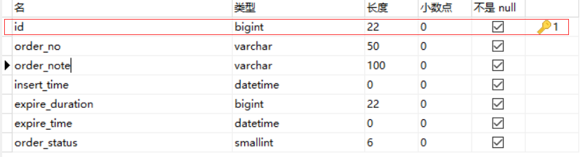
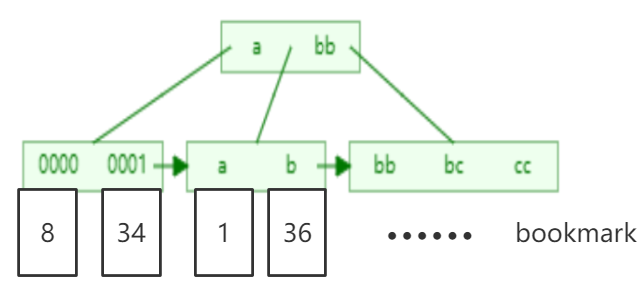
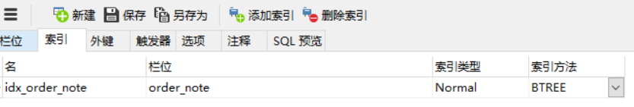
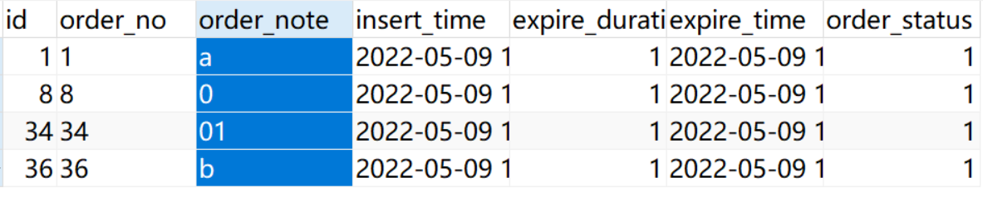
B+树索引
辅助索引/二级索引
叶子节点除了包含键值以外，每个叶子节点中的索引行中还包含了一个书签( bookmark)
（每个索引一颗B+树，不包含行记录的全部数据）

Slide 7
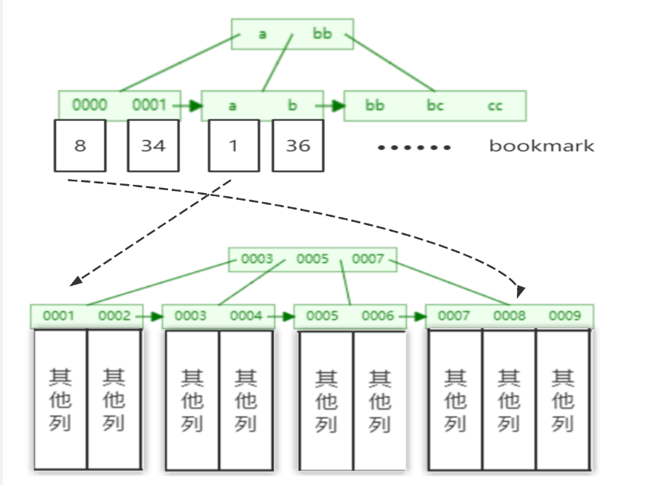
B+树索引
回表
通过辅助索引获得主键，然后再通过主键索引（聚集索引）来找到一个完整的行记录。

Slide 8
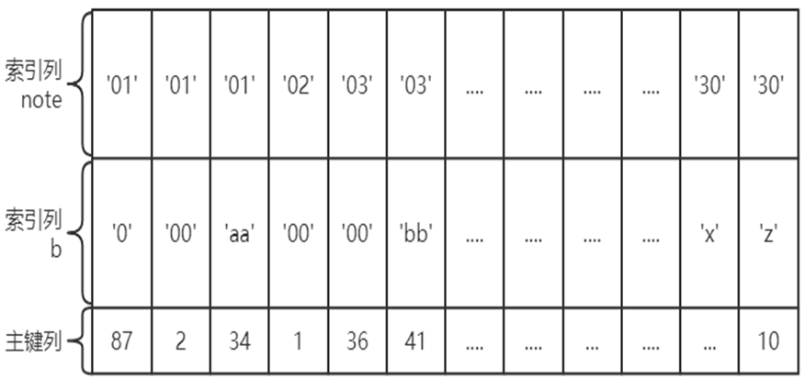
B+树索引
联合索引/复合索引
将表上的多个列组合起来进行索引我们称之为联合索引或者复合索引

Slide 9
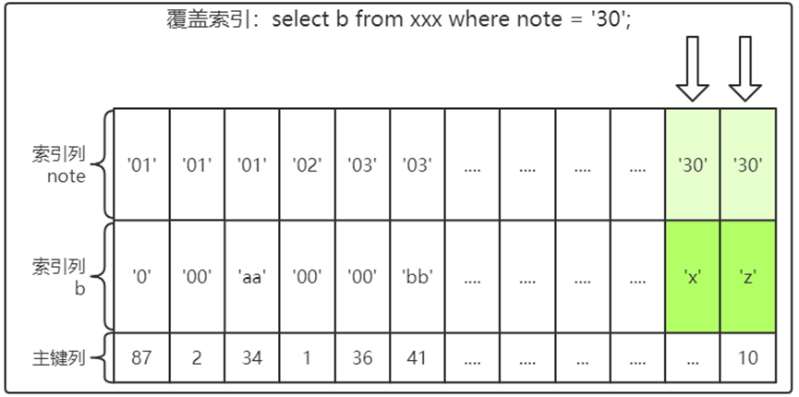
B+树索引
覆盖索引
从辅助索引中就可以得到查询的记录，而不需要查询聚集索引中的记录

Slide 10
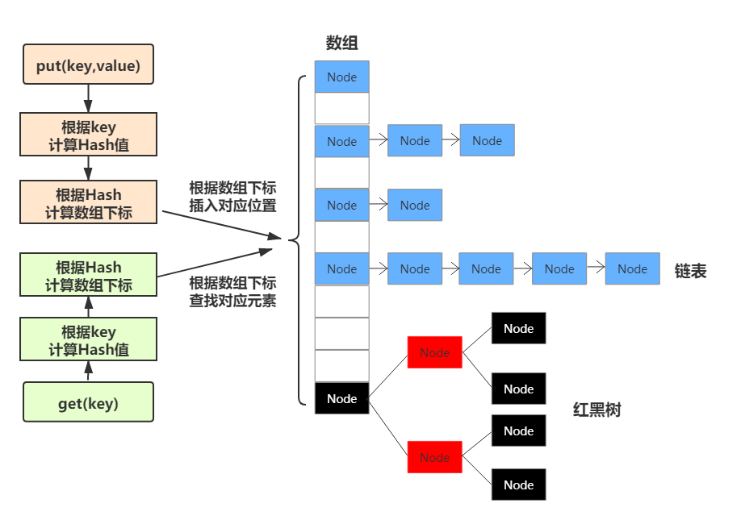
哈希索引
自适应哈希索引

Slide 11
高性能的索引创建策略

Slide 12
索引的作用
索引在查询中的作用
1、一个索引就是一个B+树，索引让我们的查询可以快速定位和扫描到我们需要的数据记录上，加快查询的速度。
2、一个select查询语句在执行过程中一般最多能使用一个二级索引，即使在where条件中用了多个二级索引。

Slide 13
高性能的索引创建策略
索引列的类型尽量小
索引列的选择
索引的选择性/离散性：不重复的索引值和数据表的记录总数（N)的比值（范围1/N到1）
越高则查询效率越高

Slide 14
高性能的索引创建策略
前缀索引
针对blob、text、很长的varchar字段，mysql不支持索引他们的全部长度，需建立前缀索引。
语法：Alter table tableName add key/index (column(X))
前缀索引的选择(X)：
缺点：无法应用于order by 和 group by，也无法做覆盖索引
后缀索引
mysql不支持后缀索引。
可以通过在表中添加一个新列，用于保存要被建立后缀索引的字段倒排值，然后建立前缀索引。
场景：查询邮箱后缀

Slide 15
高性能的索引创建策略
只为搜索、排序或分组的列创建索引
多列索引
将选择性最高的列放到索引最前列
根据那些运行频率最高的查询来调整索引列的顺序
优化性能时，需要使用相同的列但顺序不同的索引来满足不同类型的查询需求

Slide 16
高性能的索引创建策略
三星索引
对于一个查询而言，三星索引可能是其最好的索引。
满足的条件如下：
索引将相关的记录放到一起则获得一星
如果索引中的数据顺序和查找中的排列顺序一致则获得二星（排序星）
如果索引中的列包含了查询中需要的全部列则获得三星（宽索引星）
设计三星索引实战

Slide 17
三、MySQL性能优化

Slide 18
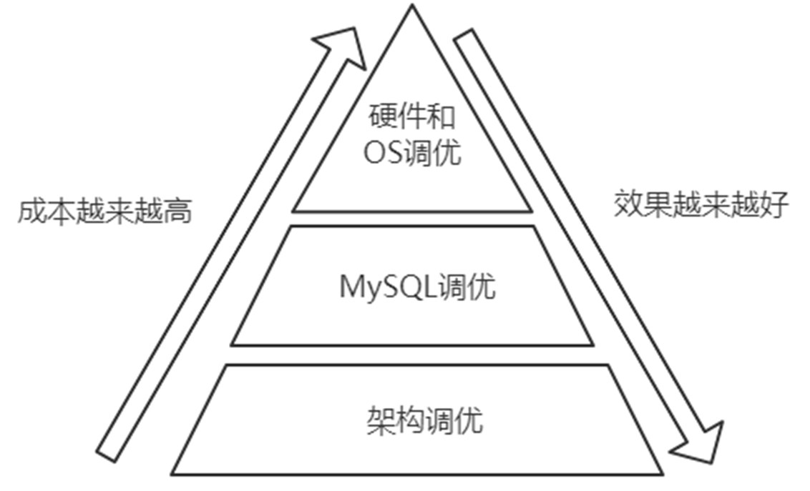
MySQL调优金字塔
硬件和OS调优
MySQL调优
架构调优

Slide 19
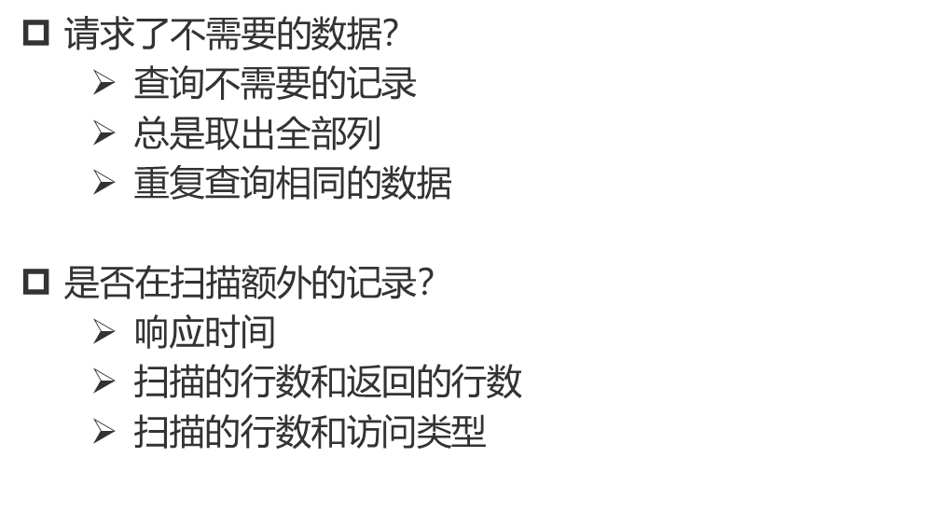
查询性能优化
慢查询基础-优化数据访问

Slide 20
慢查询
慢查询配置
mysql记录所有执行超过long_query_time参数设定的时间阈值的SQL语句的日志
慢查询配置
慢查询分析工具

Slide 21
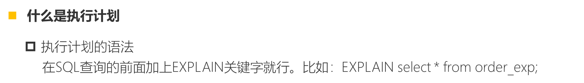
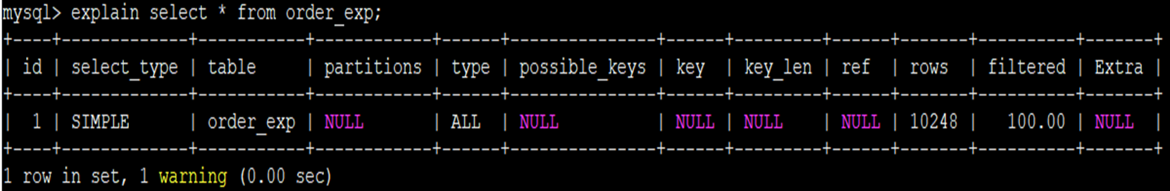
执行计划

Slide 22
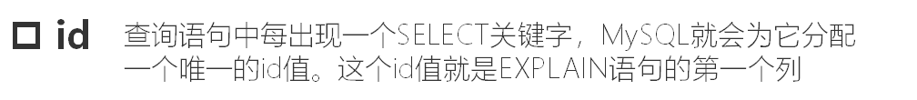
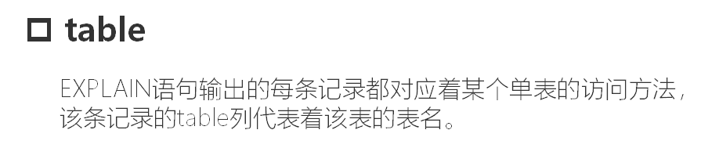
执行计划

Slide 23
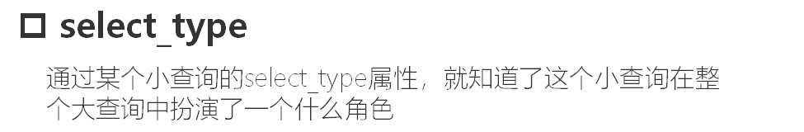
执行计划
SIMPLE：简单的select 查询,不使用 union 及子查询
PRIMARY：最外层的 select 查询
UNION：UNION 中的第二个或随后的 select 查询,不 依赖于外部查询的结果集
UNION RESULT：UNION 结果集
SUBQUERY：子查询中的第一个 select 查询,不依赖于外 部查询的结果集
DEPENDENT UNION：UNION 中的第二个或随后的 select 查询,依赖于外部查询的结果集
DEPENDENT SUBQUERY：子查询中的第一个 select 查询,依赖于外部查询的结果集
DERIVED： 用于 from 子句里有子查询的情况。 MySQL 会 递归执行这些子查询, 把结果放在临时表里。

Slide 24
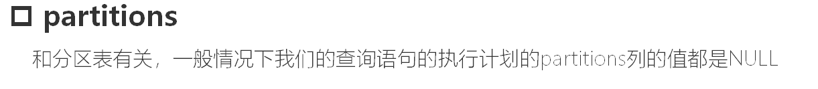
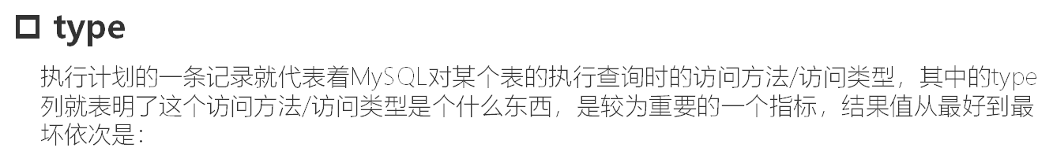
执行计划
system > const > eq_ref > ref > fulltext > ref_or_null > index_merge > unique_subquery > index_subquery > range > index > ALL
出现比较多的是system>const>eq_ref>ref>range>index>ALL
一般来说，得保证查询至少达到range级别，最好能达到ref。

Slide 25
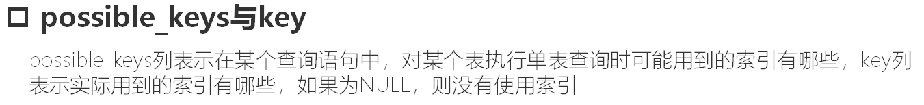
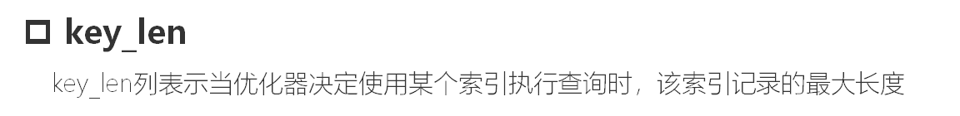
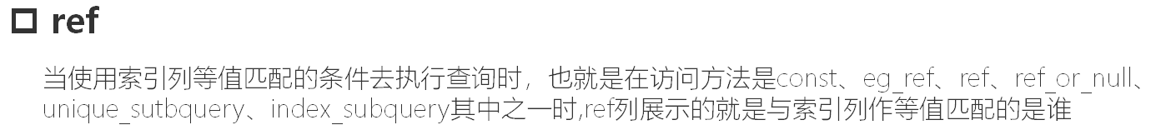
执行计划

Slide 26
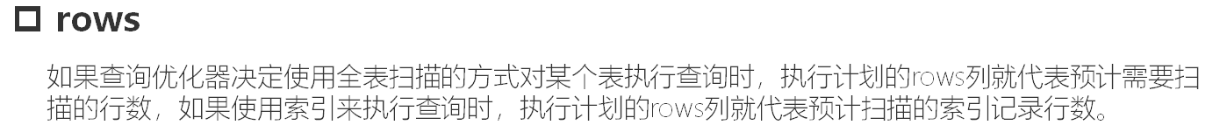
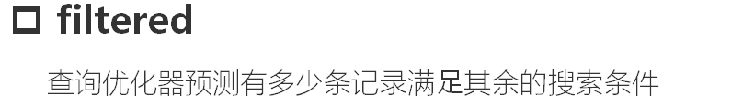
执行计划

Slide 27
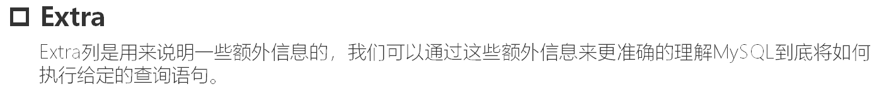
执行计划

Slide 28
三、MySQL性能优化(二)

Slide 29
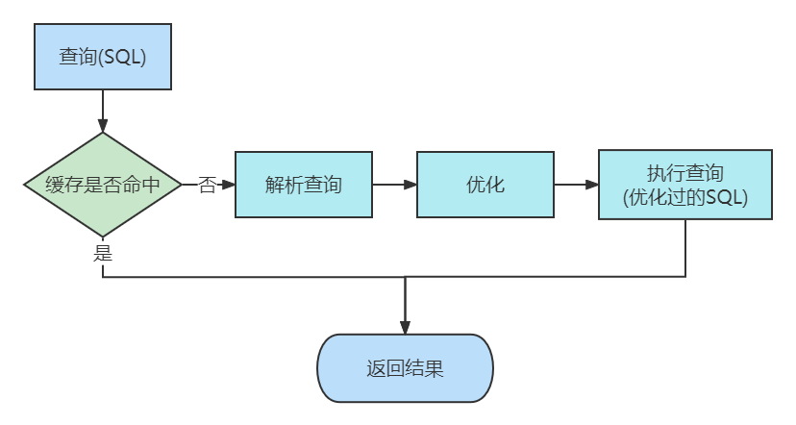
查询优化器
SQL的处理(MySQL)
缓存
解析查询
优化（查询优化器）
重写查询
表的读取顺序
选择索引

Slide 30
高性能的索引使用策略1
不在索引列上做任何操作
表达式
函数
尽量全值匹配
最佳左前缀法则
key_len
范围条件放最后
左边的列是精确查找，则右边的列可进行范围查找
中间有范围查询会导致后面的列全部失效，无法充分利用联合索引

Slide 31
高性能的索引使用策略2
覆盖索引尽量用
尽量不要使用*
不等于要慎用
使用不等于(!= 或者&lt;&gt;)的时候无法使用索引会导致全表扫描
Null/Not 有影响
字符类型加引号

Slide 32
高性能的索引使用策略3
使用or关键字时要注意
尽量不要使用*
排序要当心
ASC、DESC别混用
排序列包含非同一个索引的列
尽可能按主键顺序插入行
优化Count查询
优化limit分页
关于Null的特别说明

Slide 33
四、事务和事务隔离级别
李瑾老师

Slide 34
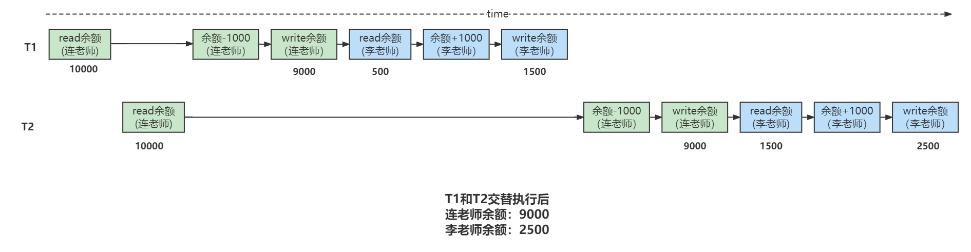
数据库事务
什么是事务
事务特性（ACID）
原子性（atomicity）
一致性（consistency）
隔离性（isolation）
持久性（durability）

Slide 35
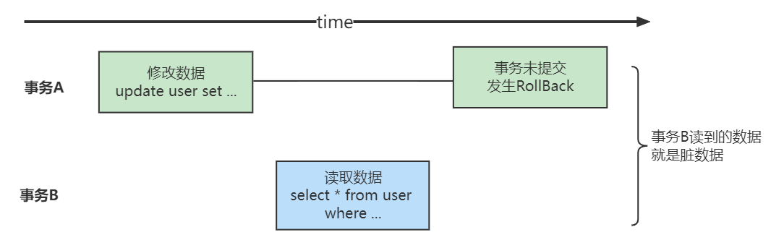
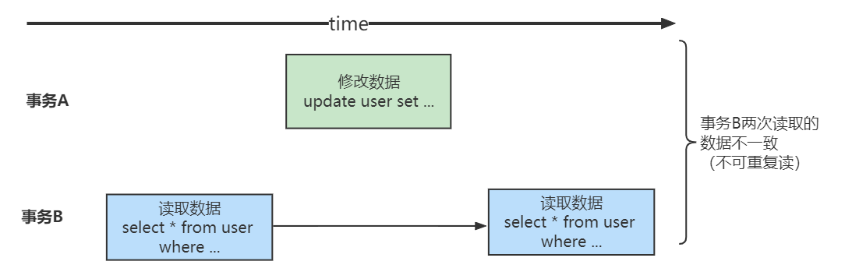
事务并发引起的问题
脏读
不可重复读

Slide 36

事务并发引起的问题
幻读
事务问题严重程度排名
脏读&gt;不可重复读&gt;幻读

Slide 37
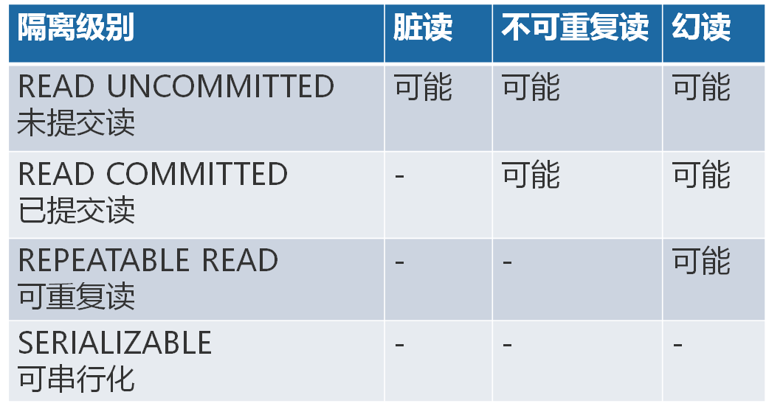
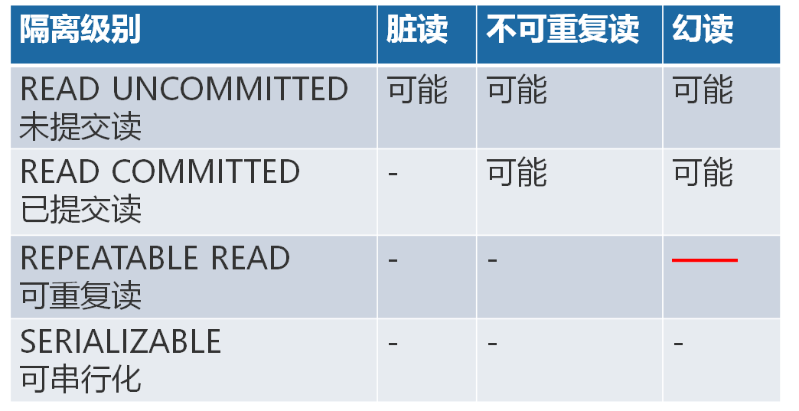
事务隔离级别
SQL92标准中的隔离级别
READ UNCOMMITTED：未提交读
READ COMMITTED：已提交读
REPEATABLE READ：可重复读
SERIALIZABLE：可串行化
MySQL中的隔离级别
READ UNCOMMITTED：未提交读
READ COMMITTED：已提交读
REPEATABLE READ：可重复读
SERIALIZABLE：可串行化
如何设置MySQ的隔离级别

Slide 38
MySQL事务
事务的基本语法
保存点(savepoint)
隐式提交(注意事项)

Slide 39
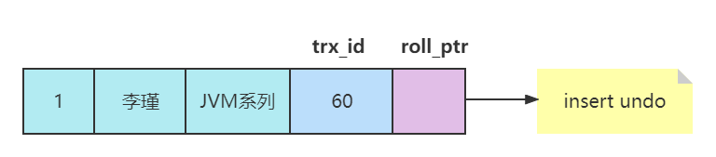
MVCC
版本链
INSERT INTO teacher VALUES(1, '李瑾', 'JVM系列');

Slide 40
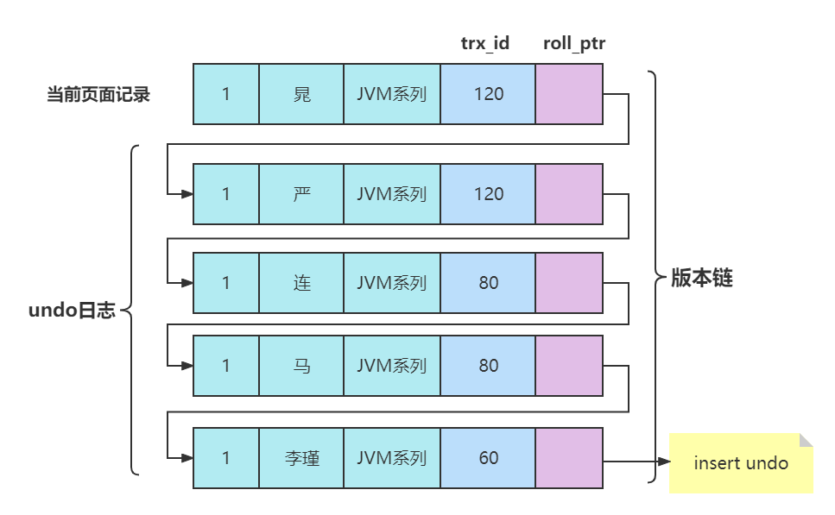
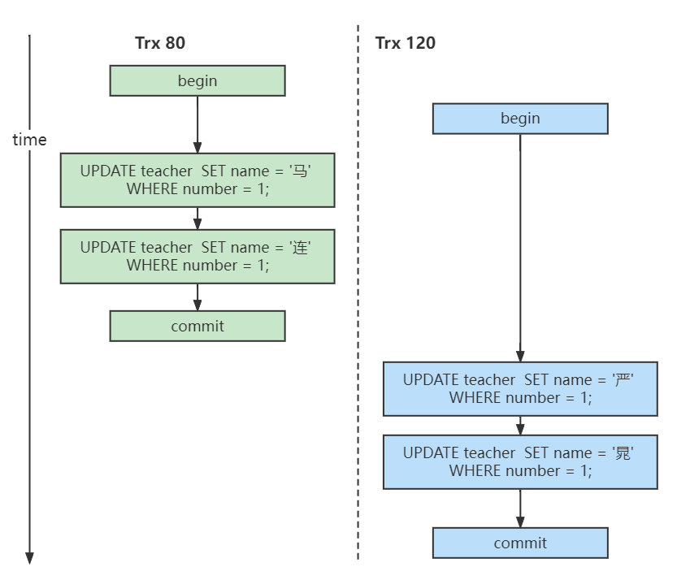
MVCC
版本链

Slide 41
ReadView
ReadView
m_ids
min_trx_id
max_trx_id
creator_trx_id
READ COMMITTED与不可重复读
REPEATABLE READ与可重复读
MVCC下的幻读解决和幻读现象

Slide 42
五、MySQL中的锁
李瑾老师

Slide 43
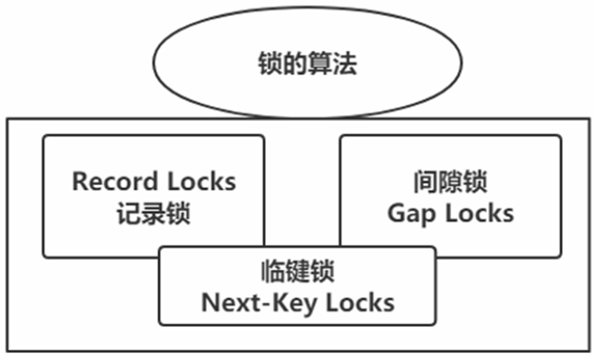
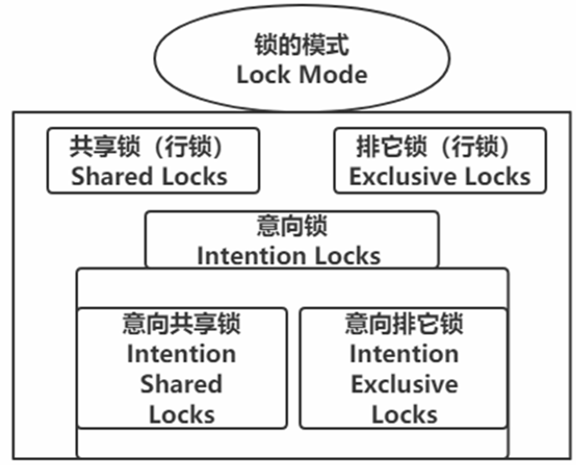
MySQL中的锁

Slide 44
解决事务并发问题
方案一：读操作MVCC，写操作进行加锁
方案二：读、写操作都采用加锁的方式

Slide 45
锁定读
共享锁和独占锁
共享锁：Shared Locks，简称S锁
独占锁：Exclusive Locks，简称X锁
锁定读的SELECT语句
写操作的锁

Slide 46
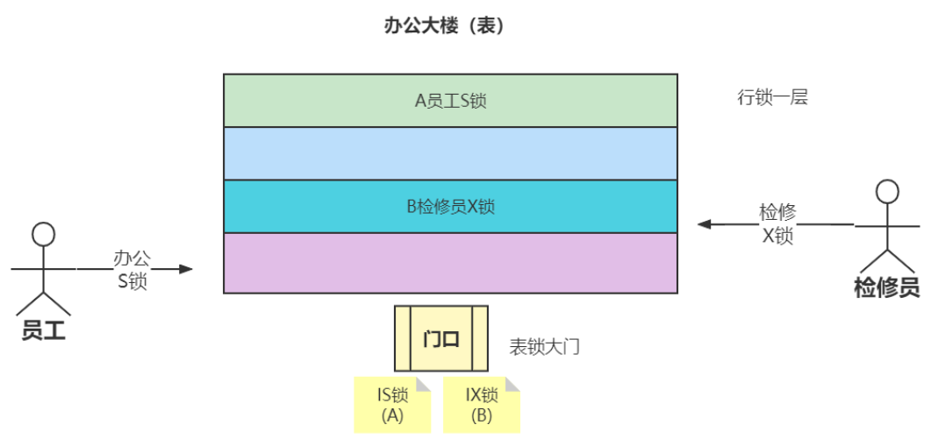
锁定的粒度
锁的粒度
ü 行锁
ü 表锁
表锁与行锁的比较
ü 锁定粒度：表锁 &gt; 行锁
ü 加锁效率：表锁 &gt; 行锁
ü 冲突概率：表锁 &gt; 行锁
ü 并发性能：表锁 &lt; 行锁
意向锁

Slide 47
各存储引擎中的锁
其他存储引擎中的锁
只有表锁
InnoDB存储引擎中的锁
ü 表级别的S锁、X锁、元数据锁、IS锁、IX锁、AUTO-INC锁

Slide 48
锁的实战
查看事务加锁的情况
死锁

Slide 49
六、MySQL8新特性
李瑾老师

Slide 50
账户与安全
用户创建和授权
认证插件更新
密码管理
角色管理

Slide 51
索引增强
隐藏索引
降序索引
函数索引

Slide 52
其他
通用表表达式(CTEE)
窗口函数
原子DDL操作
JSON增强
InnoDB其他改进功能

